Slide 1
Circuito temporizador LM555
AOC_07

Slide 2
El LM 555 es uno de los CI mas utilizados, ya que funciona como un
Temporizador muy estable frente a variaciones de tensión.
Permite alimentación des 4,5 a 18 Volt..
Si el voltaje de alimentación es 5Volt , sus señales son compatibles con la lógica TTL.

Slide 3
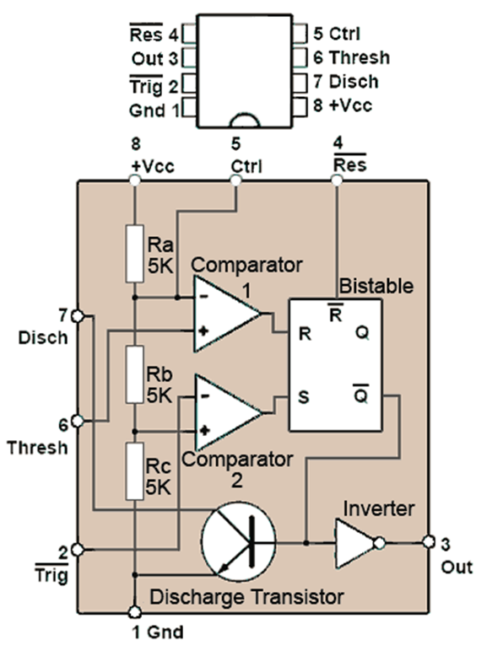
Circuito integrado y sus componentes internos

Slide 4
Pines y señales del LM555
Disparo (TRIG): Esta señal establece el inicio del tiempo de retardo para la configuración monoestable del LM555. Para que ocurra este proceso el pulso disparador disminuye el voltaje (1/3)Vcc, donde Vcc corresponde al voltaje de alimentación.
Salida (OUT): Se observa el resultado de la configuración del temporizador ya sea como monoestable, estable u otra opción.
Reinicio (RESET): Para un nivel de voltaje por debajo de 0.7 V, tiene la función de poner el pin de salida a nivel bajo. Para evitar el reinicio se deberá conectar este pin a Vcc.
Control de voltaje (CTRL o CONT): Señal utilizada para operación como controlador de voltaje.
Umbral (THR o THRES): Corresponde a la entrada de un comparador interno de umbral el cual se emplea para poner la señal de salida a un nivel bajo.
Descarga (DIS o DISCH): Permite descargar el condensador externo.

Slide 5
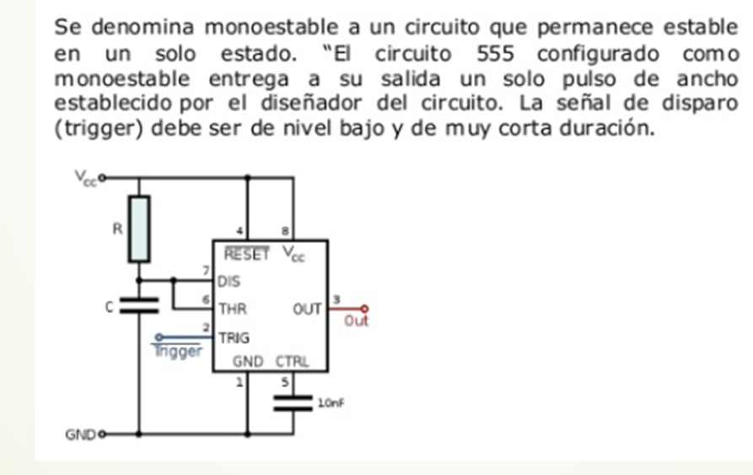
Operación como multivibrador Monoestable

Slide 6

La salida permanece en estado bajo , salvo en el momento que reciba una señal en Trigger, en cuyo caso la salida pasa a un nivel alto durante un tiempo T , determinado por los valores de R y C de acuerdo a la formula donde T se expresa en segundos.
Cualquier actividad en Trigger es ignorada mientras no transcurra el tiempo T, esto es mientras la salida este en alto.
La señal de disparo debe ser de nivel bajo y muy corta duración.
Ecuación de diseño:

Slide 7
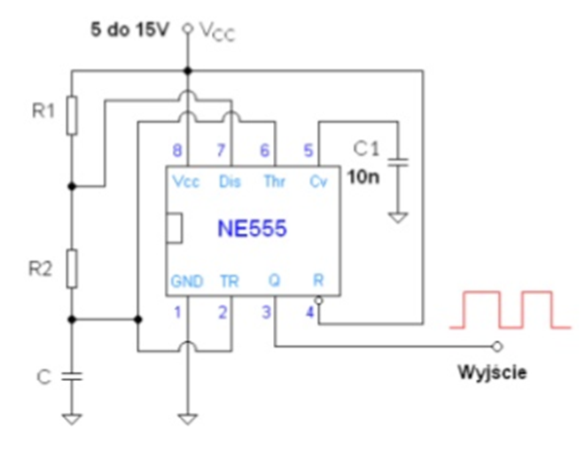
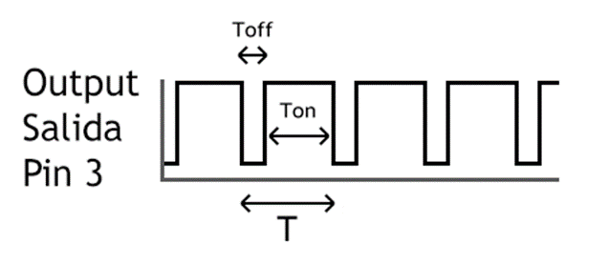
Operación como multivibrador Astable

Slide 8
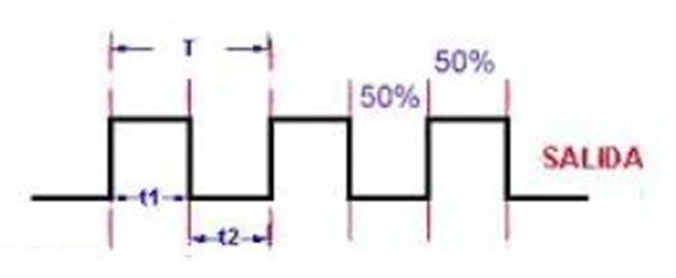
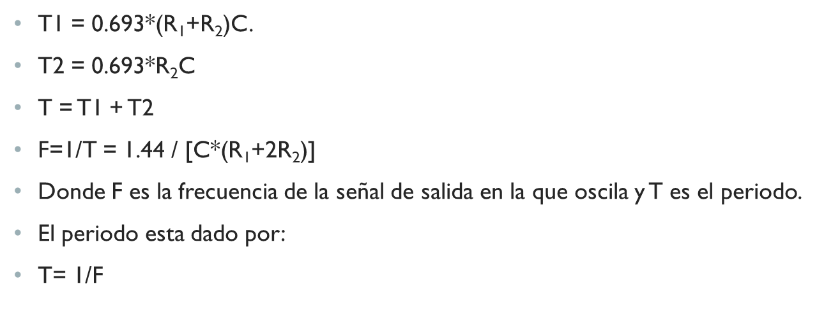
Ecuaciones de diseño

Slide 9
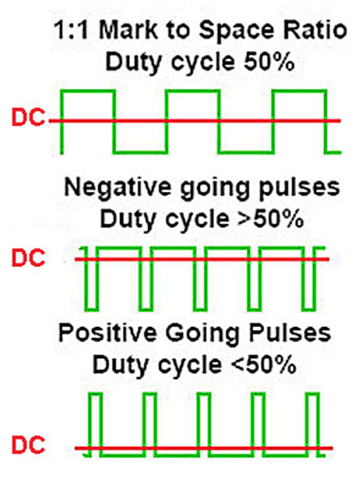
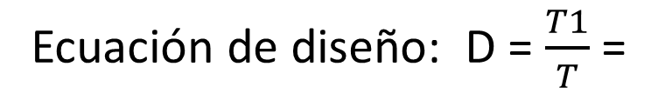

Duty Cycle ( Ciclo de trabajo)
El periodo de tiempo T es el tiempo que dura la señal hasta que se vuelve a repetir.
Si se requiere una señal cuadrada ,donde el ciclo de trabajo sea del 50%, es decir T1 igual a T2 , es necesario
añadir un diodo en paralelo con R1 , ya que según las formulas, para hacer T1=T2 es necesario que R1 sea cero, lo cual en la practica no funciona.
Para que un ciclo de trabajo D sea de un 60%, el T1 (on) debe ser del 60%del tiempo total y T2 de un 40%.
Ecuación de diseño: D = $\frac{T1}{T}$ =
$$\frac{R1+R2}{R1+2R2}$$

Slide 10
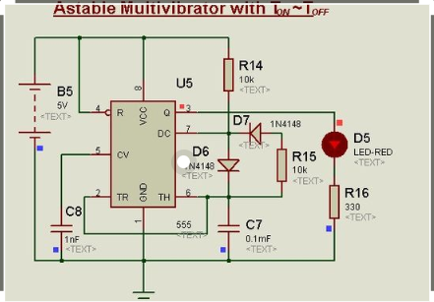

Slide 11
Fin AOC_07

